Slide 1

FEN BİLİMLERİ ENSTİTÜSÜ
SUNUM
Gökhan ONMUŞ
Şube Müdürü
(Kütüphaneci)
05.11.2021

Slide 2
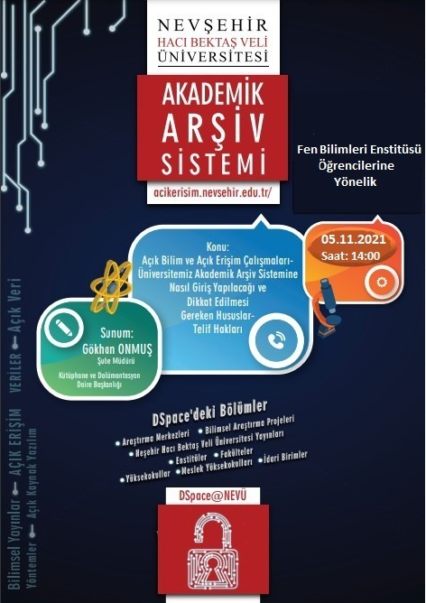

Slide 3
Sunumumuzda Nelerden Bahsedilecek
Açık Bilim ve Açık Erişim Çalışmaları,
Üniversitemiz Akademik Arşiv Sistemi (Dspace),
Telif Hakları,
Bilimsel Araştırma Yöntemleri (Literatür Tarama)…

Slide 4
Açık Arşiv Sistemleri Ne Sağlar?
Bilginin daha hızlı ve daha çok kişiye kolayca ulaştırılmasını, yeni çalışmalar için kaynaklara kolay erişim ayrıcalığının sağlanması, daha önce aynı konuda neler yapıldığının kolayca belirlenmesi, yayınlara daha çok atıf yapılmasının sağlamasının yanında, araştırmacıların ve kurumlarının saygınlıklarının artmasını sağlar.
Kurumun entelektüel mirasını toplama, uzun dönem saklama işlevini yerine getirir ve geniş kitlelerin erişimine imkan sağlayacak biçimde yapılandırılır.

Slide 5
Akademik Arşiv Nedir?
Bağlı oldukları kurumun entelektüel birikimini uygun ortamlarda bir araya toplayan, saklayan, koruyan ve erişimini sağlayan hizmetler bütünüdür.

Slide 6
Akademik Arşiv'in Amacı Nedir?
Üniversite'nin entelektüel birikimini bir araya toplayarak bir kurumsal akademik arşiv sistemi oluşturmayı ve içeriğini telif haklarına uygun olarak uluslararası standartlarda erişime sunmayı amaçlamaktadır.
Bilginin yayılmasını kısıtlayan sorunların giderilmesi, bilgi teknolojisinin imkanlarından yararlanarak yeni bir sistem oluşturulması, Üniversite’nin ve çalışanlarının daha iyi tanınmasının sağlanması ve dolayısıyla saygınlığının artırılmasıdır.

Slide 7
Akademik Arşiv'in Yararları Nelerdir?
Akademik Arşiv'in yararları iki başlık altında toplanabilir:
1) Kurumsal Yararları:
Üniversitenin görünürlüğünü ve saygınlığını artırır.
Üniversitenin desteklediği çeşitli tanıtım ve araştırma sonuçlarına erişim sınırlamasını ortadan kaldırır.
Üniversitenin desteklediği araştırmaları tekrar ücret ödeyerek ticari kaynaklardan satın almasını önler.

Slide 8
2) Bireysel Yararları:
İnternet sayesinde araştırma sonuçlarına ücretsiz ve hızlı erişim sağlar.
Bilgi kaynaklarının daha geniş kitlelere ulaşmasını sağlayarak araştırmanın etkisini artırır.
Bilgi kaynaklarının başka araştırmalara temel oluşturmasına aracılık eder.
Araştırmaların tekrarını önler.

Slide 9
Telif Hakları
Üniversite adresli tüm yayınların " Üniversite Kurumsal Akademik Arşiv Yönergesi" hükümleri gereğince Akademik Arşiv'de arşivlenmesi zorunludur. Arşivlenen yayınların DSpace@ üzerinden açık erişime sunulabilmesi için yazarın veya Üniversitenin, yayının telif hakkına sahip olması gerekir. Akademik Arşiv'de arşivlendiği halde telif hakkı üçüncü kişi veya kurumlarda olan yayınların tam metinleri açık erişime kapalı tutulur. Ancak araştırmacıların sistem üzerinden yayının yazarına istek göndermesi sağlanır.

Slide 10
Yazarın ön baskı çalışmasını arşivlemek için izin isteme gereksinimi yoktur; çünkü telif hakkı sahibi kendisidir. Yazar, daha önce yayınlanmış çalışmasının bir kopyasını arşivlemek isterse telif hakkı sahibinin izni gerekir. Arşivlenecek çalışma, yayınlanacak son baskı olmadığı sürece, telif hakkı ihlali söz konusu değildir.
Kişisel arşivlemeye izin veren yayıncıların politikaları Sherpa/Romeo (http://sherpa.ac.uk/romeo/index.php) adresinden detaylı olarak incelenebilmektedir.

Slide 11
Yayıncı Politikaları ve Açık Erişim Renkleri
SHERPA; RoMEO servisi ile dünya çapında yayıncıların telif hakkı ve arşivleme politikalarını, JULIET servisi ile araştırmalara fon desteği sağlayan kurumların politikalarını, OpenDOAR servisi ile açık erişime alt yapı sağlayan kurumsal akademik arşivlerin listesini derleyen bir girişimdir. Farklı servisleri de bulunan SHERPA, yayıncıların politikalarını analiz eder, arşivleme izinleri ve yayınlama koşulları konusunda yazarlara ve kurumlara Açık Erişim politikaları konusunda rehberlik eder.

Slide 12
SHERPA, RoMEO servisi yayıncıların arşivleme politikasını dört farklı renk ile belirlemiştir. Bu dört rengin temsil ettiği politikalar şu şekildedir:
Yayıncı sürümünün (PDF) ön baskısı ve son baskısı arşivlenebilir.
Yayıncı sürümünün (PDF) son baskısı arşivlenebilir (Ör. Hakem değerlendirmesinden geçmiş son sürüm).
Yayıncıya gönderilmiş ilk sürüm arşivlenebilir Ör: (hakeme gönderilmeden önceki kopya).
Arşivlemeye izin verilmez.

Slide 13
Creative Commons lisansı
Telif hakkı bulunan bir eserin veya çalışmanın ücretsiz olarak dağıtılmasını sağlayan bir çeşit kamu telif hakkı lisansı. Bir yazar oluşturduğu eseri kullanılması için paylaşmak veya üzerinde değişiklikler yapma hakkını vermek istediğinde CC lisansı kullanır. Örneğin CC lisansı X isimli yazarın eserlerinin kullanımı konusunda bir esneklik sağlar. Dağıtım için yazar tarafından belirtilen izin koşullarına (örneğin; kendi çalışmalarınız için yalnızca ticari olmayan kullanımlara izin verebilirsiniz) uyulduğu sürece, eser hakkında telif hakkı için endişelenmeye gerek kalmaz.

Slide 14
Creative Commons lisansı ile lisanslanan eserlere, yürürlükteki telif hakları uygulanır. Creative Commons lisansı, telif hakkı kapsamına giren tüm kitap, tiyatro, film, müzik, makale, fotoğraf ve internet sitelerindeki çalışmalar için uygulanabilir.
Creative Commons lisansı uygulamaları ile materyalin adil kullanım izin hakları ya da diğer adil kullanım haklarını değiştiremez veya özel telif hakkı istisnaları ve kısıtlamalarını ihlal edemezsiniz. Bunların yanı sıra Creative Commons lisansları sınırlandırılabilir veya geri alınabilir. Creative Commons lisansıyla lisanslanmış bir materyal, kopyalandığı yerde bulunan aynı lisans ile kullanılmaya ve çalışmaya devam edilebilir.

Slide 15
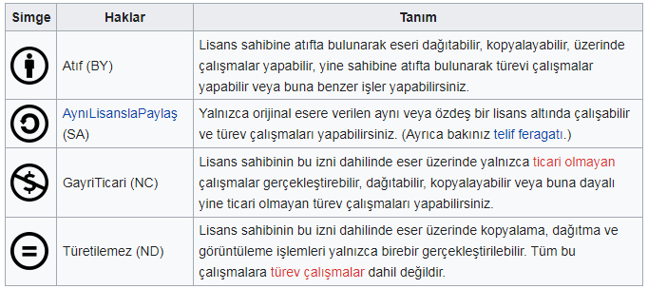
Lisans türleri:
CC lisanslarıyla genel olarak telif hakkı ile korunan esere tüm dünya çapında üzerinde herhangi bir değişiklik yapmadan ve herhangi bir ücret ödemeden tüm "temel hakların" verilmesi şeklinde işler. Bu lisans kullanımları seçilen sürüme bağlıdır ve seçilen sürümlerde her detay dört ana koşula bağlı olarak kullanılır:

Slide 16
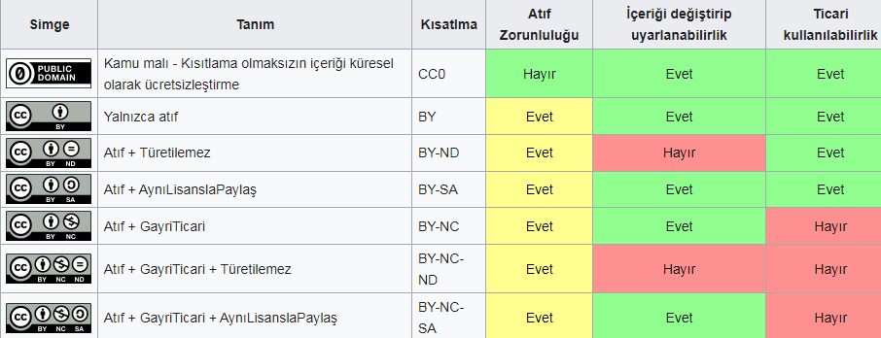
Altı lisans türü aşağıda gösterilmektedir:

Slide 17
Üniversitemiz Açık Arşiv Sistemi
Üniversite için bir açık erişim sistemi oluşturulması yararlı ve gerekli bir uygulamadır.
Akademik Arşiv sistemi ile Üniversite bünyesinde gerçekleştirilen çalışmaların derlenmesi, derlenen bu çalışmaların uluslararası standartlarda kaydının oluşturulması, bu yolla global indekslerde kayıtların yer alması sağlanır.
Üniversitenin tanınırlığına önemli katkı sağlayacak ve Araştırmacıların kaynaklara erişimini kolaylaştıracak Akademik Arşiv projesi için DSpace adlı yazılım tercih edilmiştir. Bu yazılıma http://acikerisim.nevsehir.edu.tr/ adresinden erişim sağlanmaktadır.

Slide 18
Üniversite bünyesinde üretilen kitap, makale, bildiri, tez, teknik rapor, fotoğraf, harita, ön baskı, ders notu, veri seti, görüntüler, ses ve video dosyaları gibi akademik çıktılar arşivlenebilmekte ve internet aracılığıyla telif haklarına uygun olarak erişime açılabilmektedir.
Akademik arşive içerik sağlamak Üniversite Akademik Arşiv Yönergesi gereğince zorunludur.

Slide 19
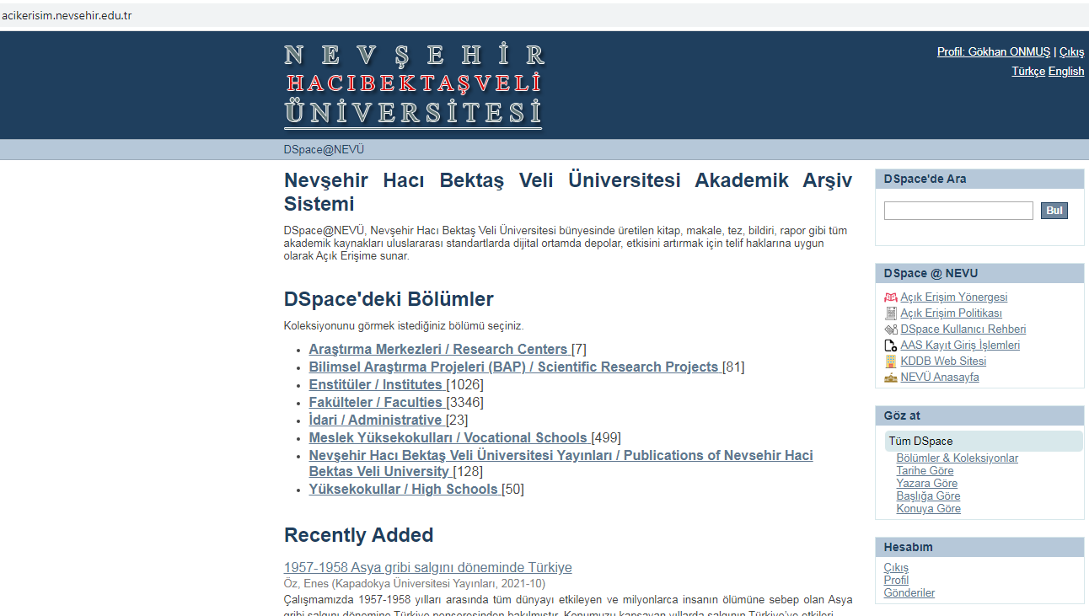
Üniversitemiz Akademik Arşiv Sistemi (Dspace) Web Sayfamız

Slide 20
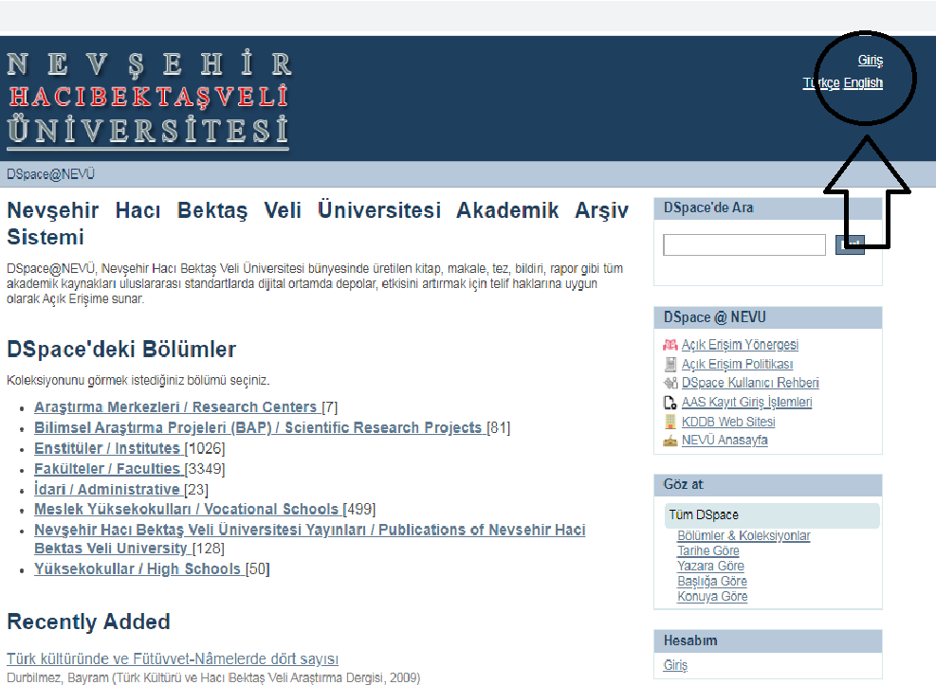
Üniversitemiz Akademik Arşiv Sistemine Nasıl Giriş Yapabilirim?
https://acikerisim.nevsehir.edu.tr/ adresine giderek ekrandaki giriş alanına tıklayıp, örnek@nevsehir.edu.tr uzantılı e-mailinizin kullanıcı adı kısmı (Kullanıcı Adı: örnek) ve şifresi ile giriş yapabilirsiniz.

Slide 21
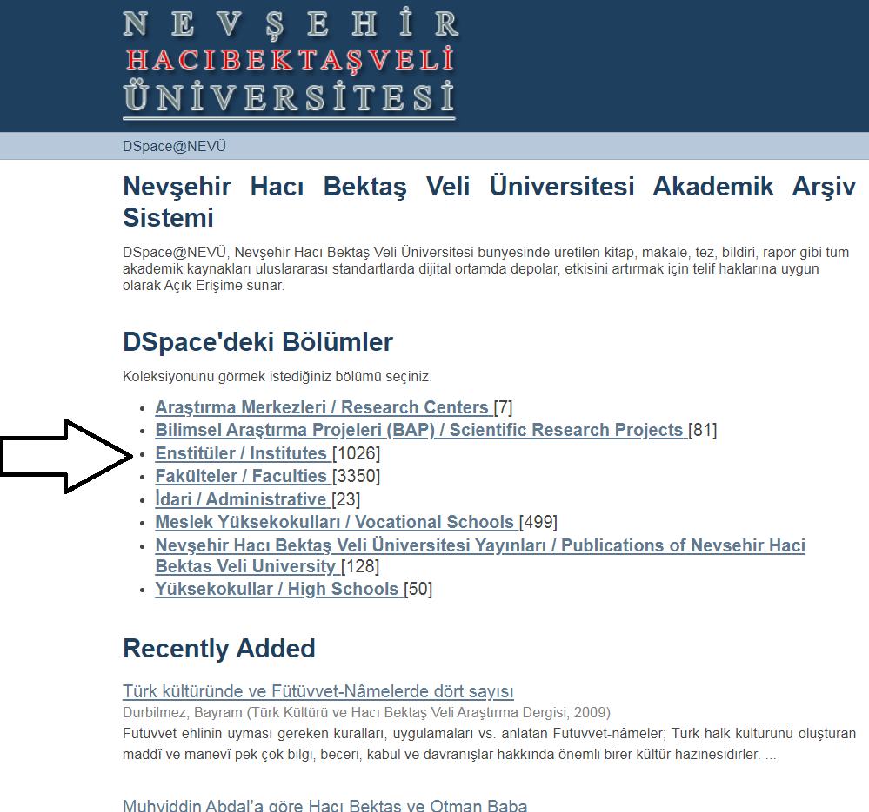
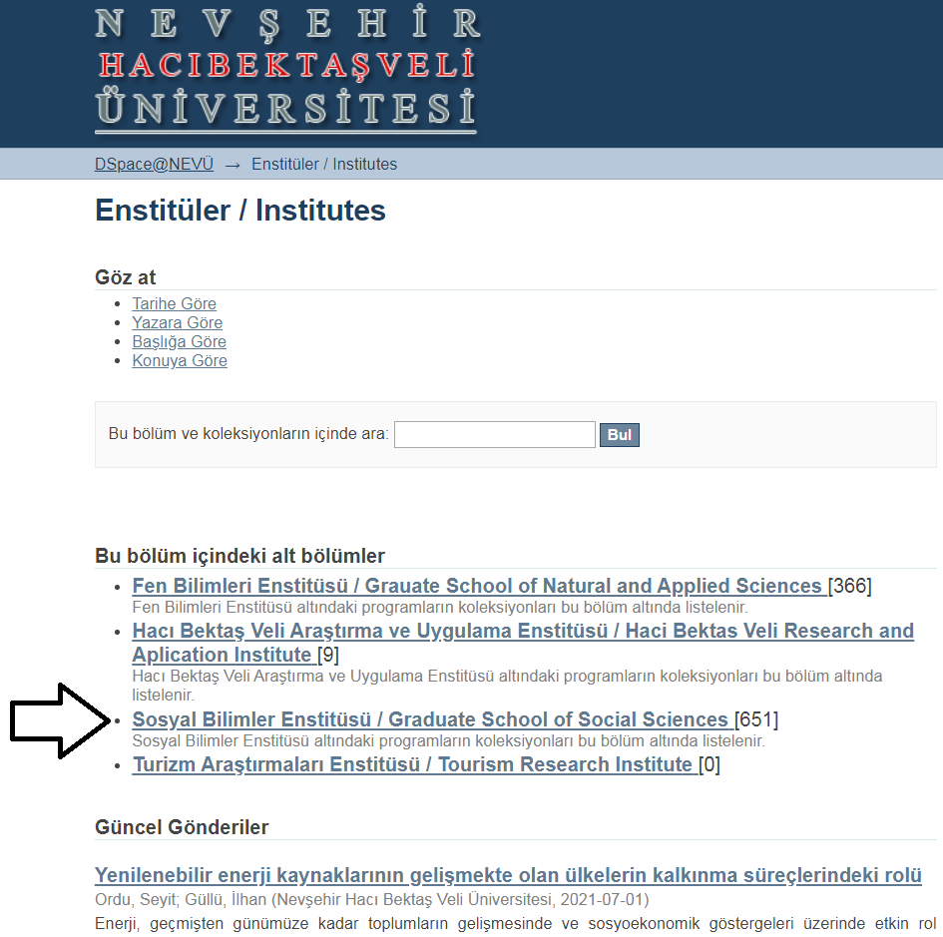
Üniversitemiz Akademik Arşiv Sistemine Nasıl Gönderi yapabilirim?
1 – Ekrandaki Dspace’deki bölümler alanından bağlı olduğunuz birime tıklanır:
2- Karşımıza gelen ekrandan birimimiz seçilir.

Slide 22
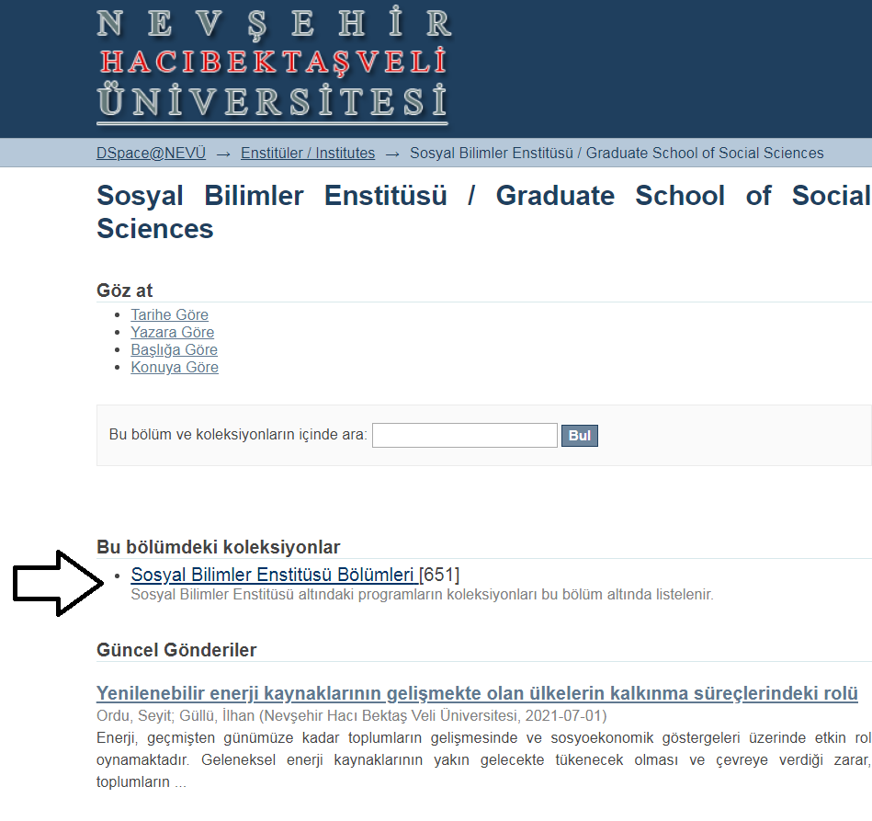
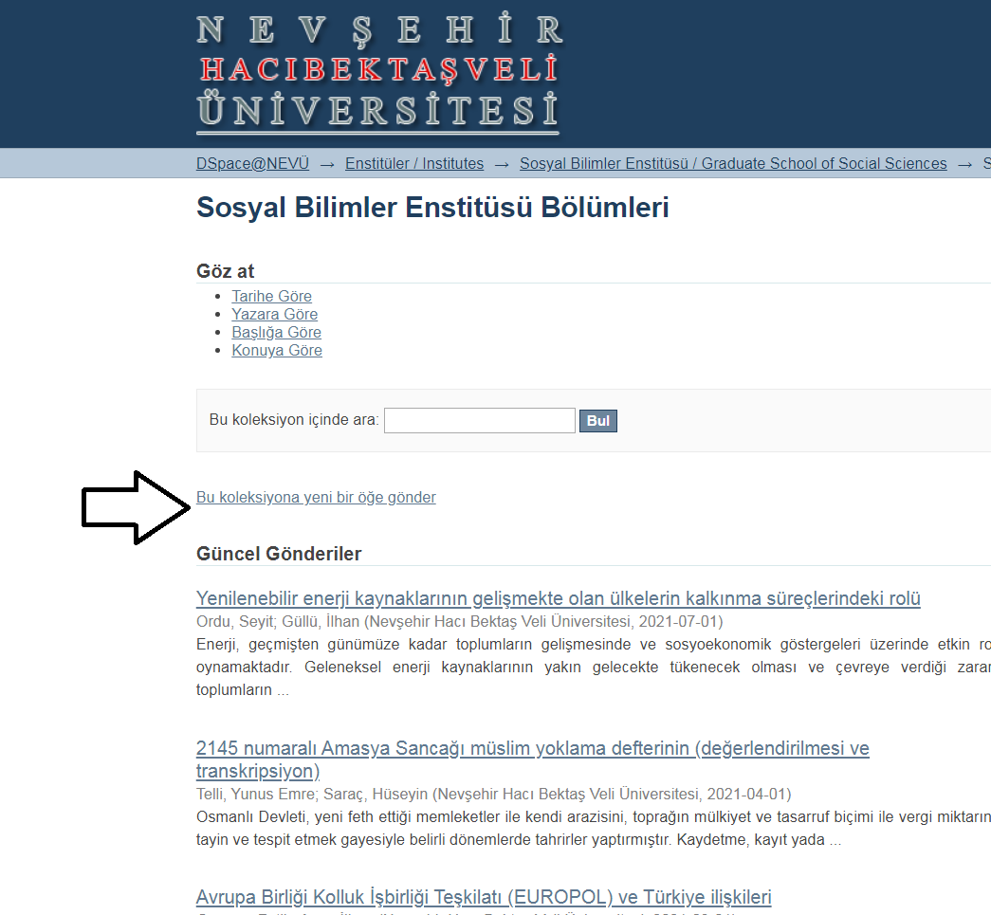
Üniversitemiz Akademik Arşiv Sistemine Nasıl Gönderi yapabilirim?
3- Yeni gelen ekrandan bölümümüzü seçeriz.
4- Bu koleksiyona yeni bir öğe gönder linkine tıkdıktan sonra gönderiniz başlar.

Slide 23
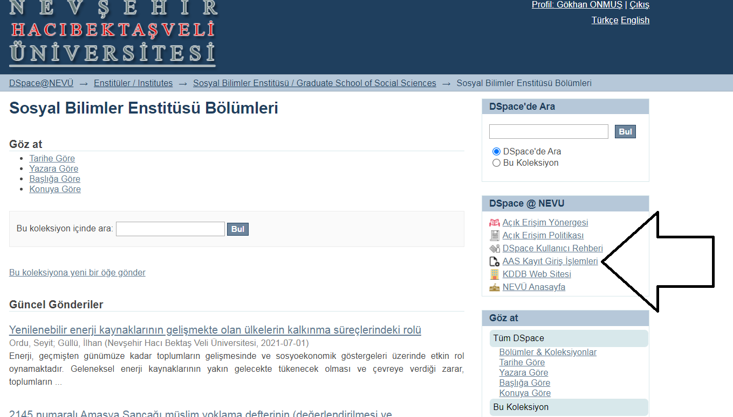
Önemli: Gönderi yapmaya başlamadan (Akademik Arşiv Sistemi) AAS kayıt giriş işlemleri linkine giderek dikkat edilmesi gereken hususları mutlaka okuyunuz.

Slide 24
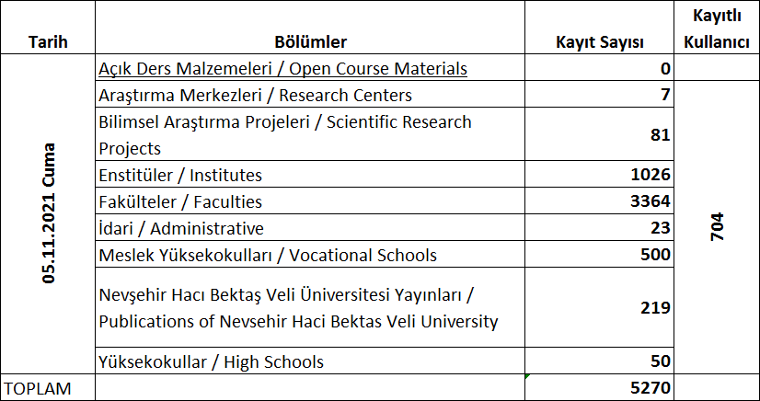
05.11.2021 İstatistik

Slide 25
Sunumlarımız ve birebir görüşmelerimizle yapılan tanıtım ve diğer çalışmalarımız sonucunda Üniveristemiz Akademik Arşiv Sistemimiz (Dspace)
24.05.2021 tarihi 05.11.2021 tarihi
Kullanıcı Sayımız : 177 ==========➔ 704
Kayıt Sayımız : 1.300 ==========➔ 5.270
Olarak gerçekleşmiş olup artmaya devam etmektedir.

Slide 26
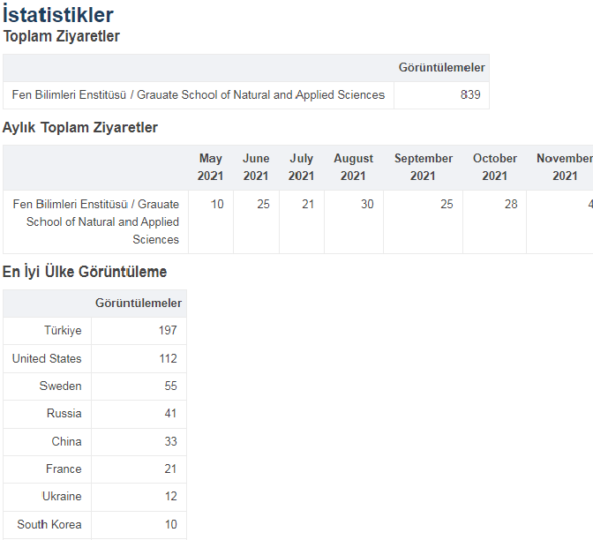
FBE Kullanım İstatistikleri

Slide 27

Literatür Taraması Nasıl Yapılır?

Slide 28
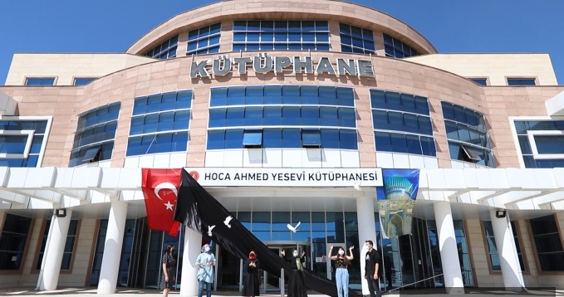

EN GÜVENLİ ADRES
Üniversitemiz,
Hoca Ahmed Yesevi
Merkez Kütüphanesi

Slide 29
Kütüphanemiz
10.000 metrekare alanı 5 katlı binamızda 912 kişi aynı anda oturma kapasitesi ile hizmet vermektedir.
- Basılı Kaynak Sayısı : 64.641
- E- kitap sayısı : 3.545.218
- Veritabanı sayısı : 26
- E- dergi sayısı : 32.036
- Erişim Sağl. Elektronik Tez Sayısı : 1.026
- Akademik Açık Arşiv Kayıt Sayısı : 5.270

Slide 30
Kütüphanemizi nasıl kullanabilirim?
Üniversitemiz mensupları (Öğrencilerimiz ve Personellerimiz) kütüphanemizin doğal kullanıcılarımızdır. Hizmetlerimizden faydalanmak için ayrıca bir çalışma/ücret gibi talebimiz yoktur.
Kitap ödünç almanız için üyelik formu doldurmanız gerekmektedir. Danışma birimimizden form temin edebilirsiniz. Öğrenci kimlik kartlarınız hizmetlerimize erişmeniz için yeterlidir Kütüphane kartı vb. başka bir kart verilmemektedir.

Slide 31
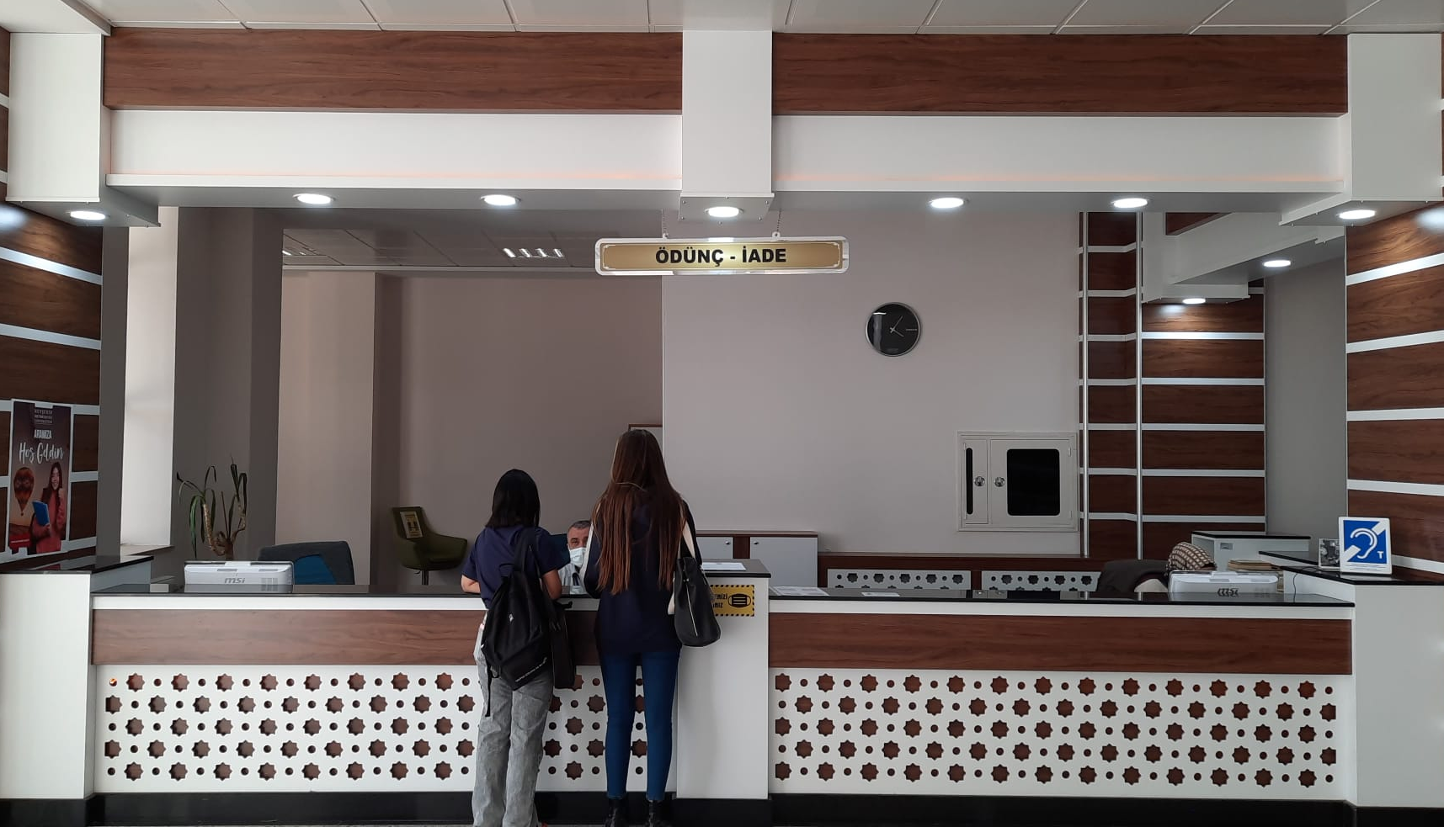
Danışma Birimimiz

Slide 32
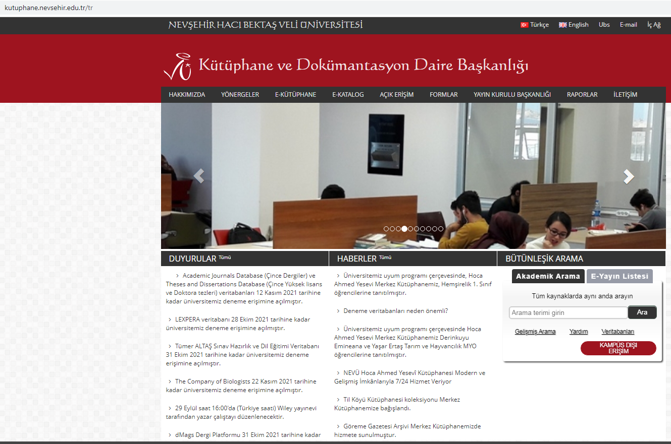
Kütüphanemiz Web Sayfası

Slide 33
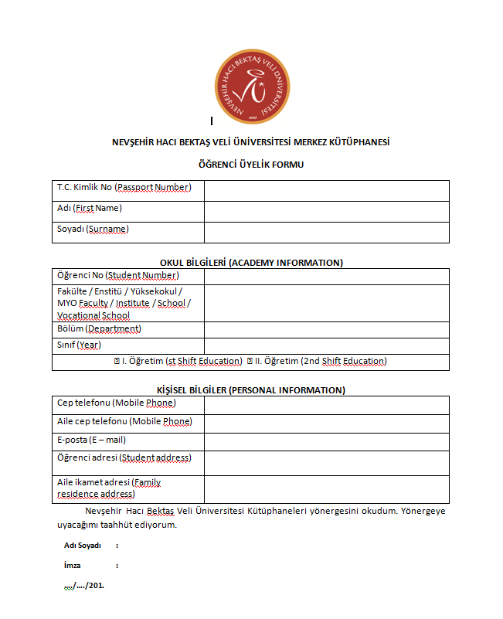
Öğrenci Üyelik formu

Slide 34
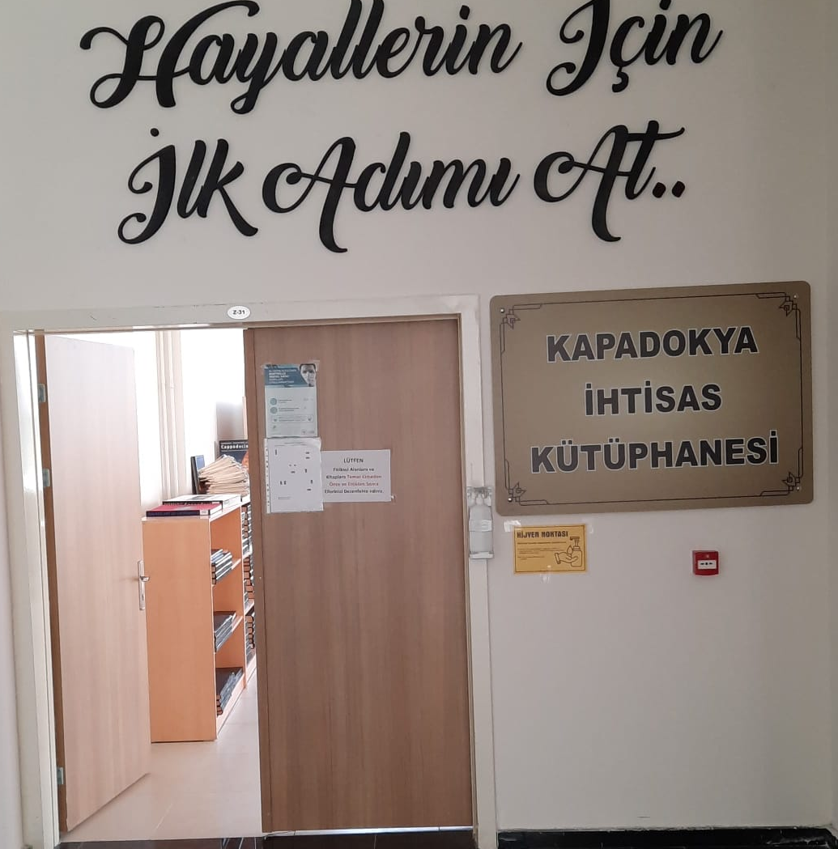
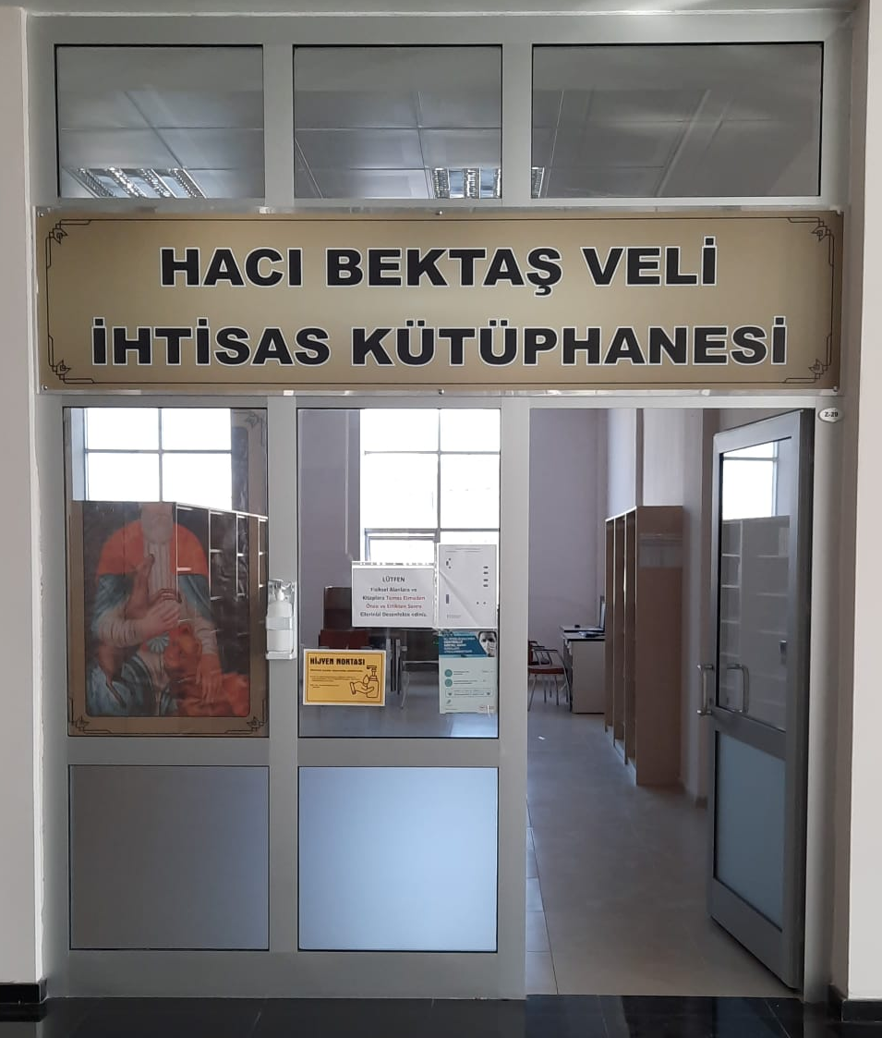
Kütüphanemizde hangi salonları Araştırmalarımız için kullanabilirim?

Slide 35
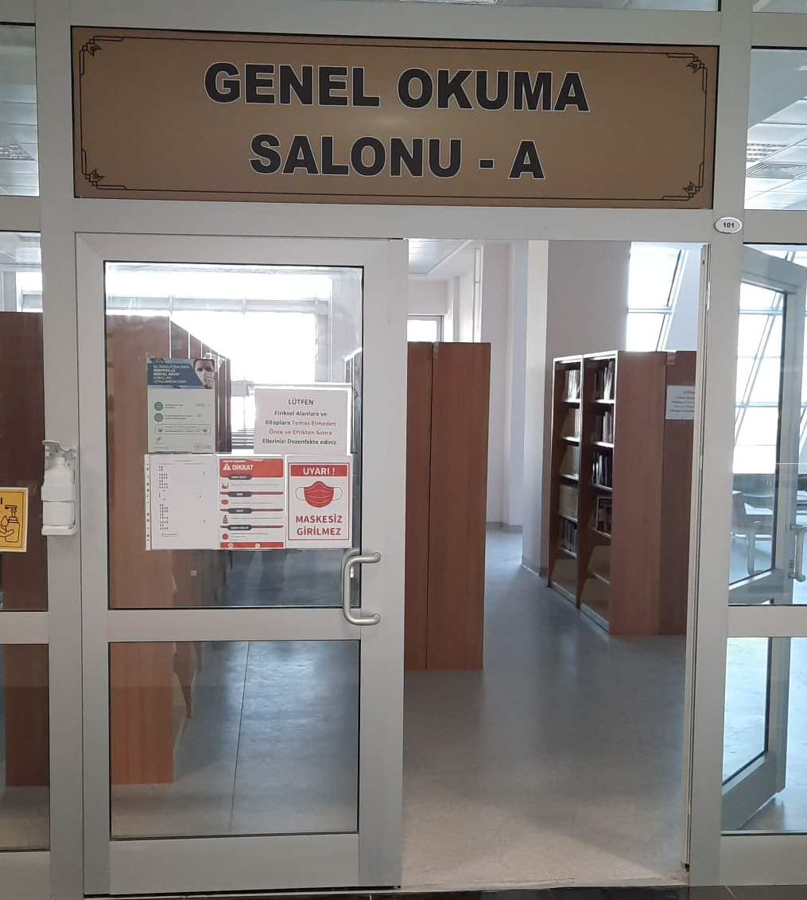
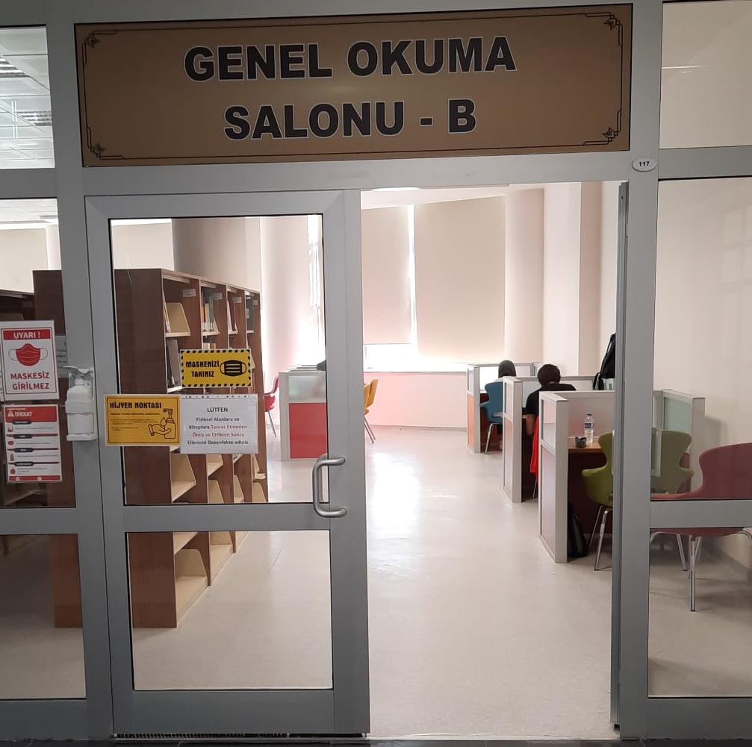
Genel Okuma Salonları

Slide 36
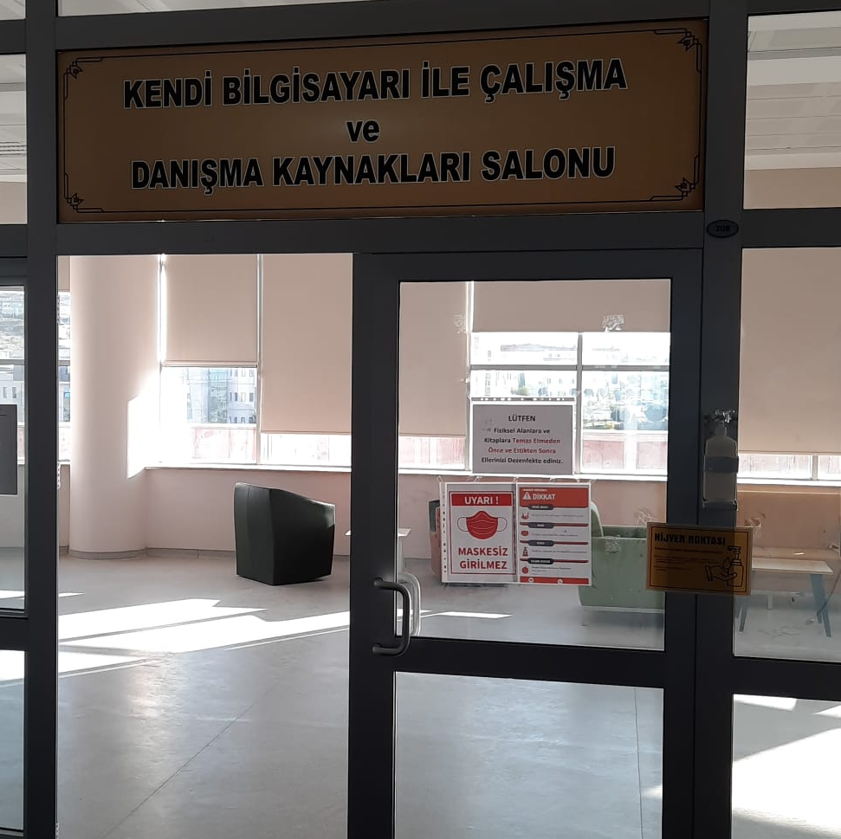
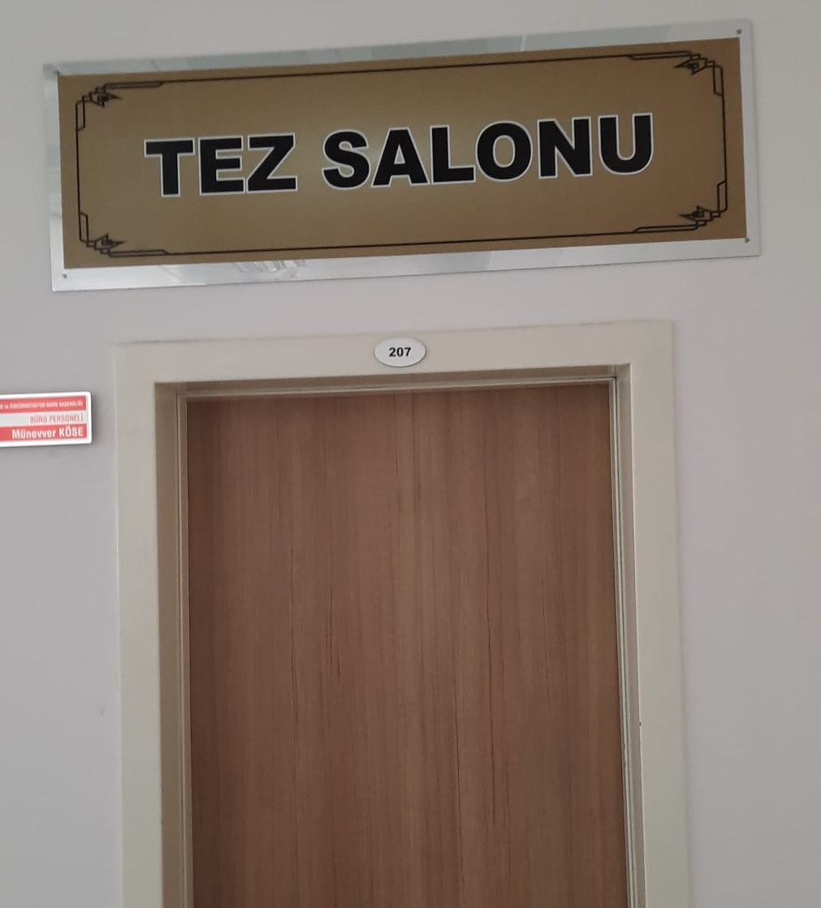
Danışma (Referans) Kaynakları ve Tez Salonu

Slide 37
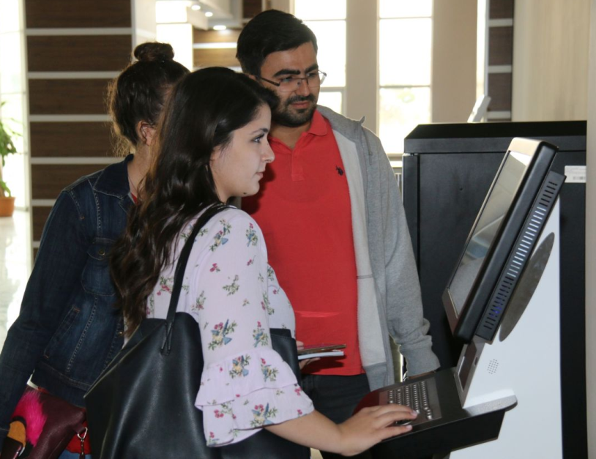
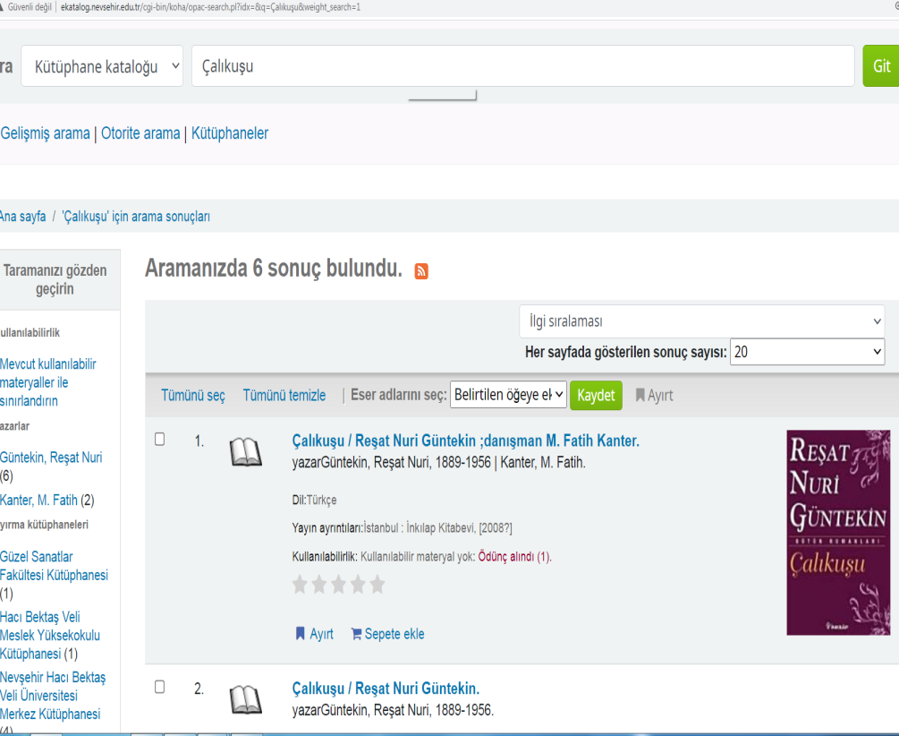
Kütüphane aradığım kitabı nasıl bulurum?
1-Kütüphanemiz koridorlarında bulunan katalog tarama terminallerine aradığınız kitap için eser adı, anahtar kelime vb. arama kriterlerinin yazılması ile kitabın yerine ulaşabilirsiniz.

Slide 38
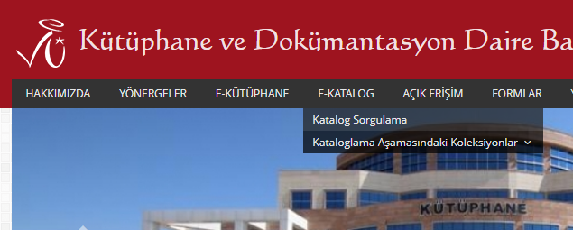
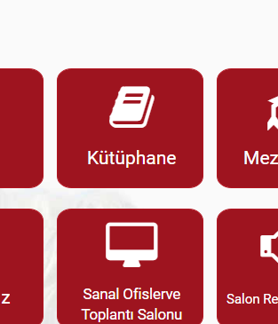
Kütüphane aradığım kitabı nasıl bulurum?
2- Cep telefonlarınızdan Üniversitemiz ana sayfasından kütüphane ikonuna tıklayıp veya kütüphanemiz web sayfasından E-Katalog linkine tıklayarak kitap arama sayfasını kullanabilirsiniz..

Slide 39
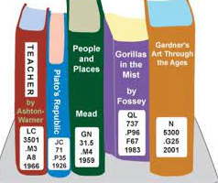
Aradığım kitap kütüphanede bulunuyorsa nerde bulacağım?
Kütüphane dermemiz bütün dünyada geçerli LC (Library of Congres) sınıflama sistemine göre sınıflandırılmaktadır. Bu sayede aynı
konuda bulunan kitaplar rafta yanyana
bulunmaktadır.
Aradığınız kaynaklara kitapların sırtında bulunan etiketlerden ulaşabilirsiniz.

Slide 40
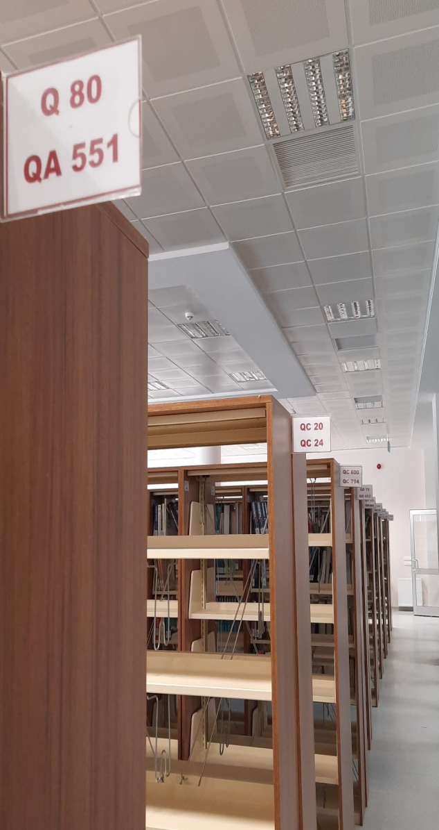
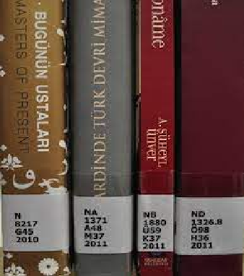
Katalog taramasından kitabın yer
numarasını alarak raflardaki yerine
ulaşabilirsiniz.
Örneğin;
Görsel Sanatlar “N”
Mimari “NA”
Bilim Genel “Q”
Matemetik “QA”
Çevre Mühendisliği
kitaplarını“T” rafında
bulabilirsiniz.

Slide 41
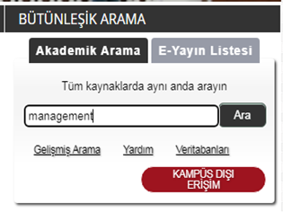
Elektronik kütüphaneyi nasıl kullanabilirim?
Elektronik kaynaklarımız 3,5 Milyon üzerinde e-kitaba sahip olarak büyük bir dermeden oluşmaktadır.
Kütüphanemiz web sayfasında bulunan E-Kütüphane alanından, dilerseniz de Bütünleşik Arama alanından arama yaparak kaynak araması yapabilirsiniz.

Slide 42
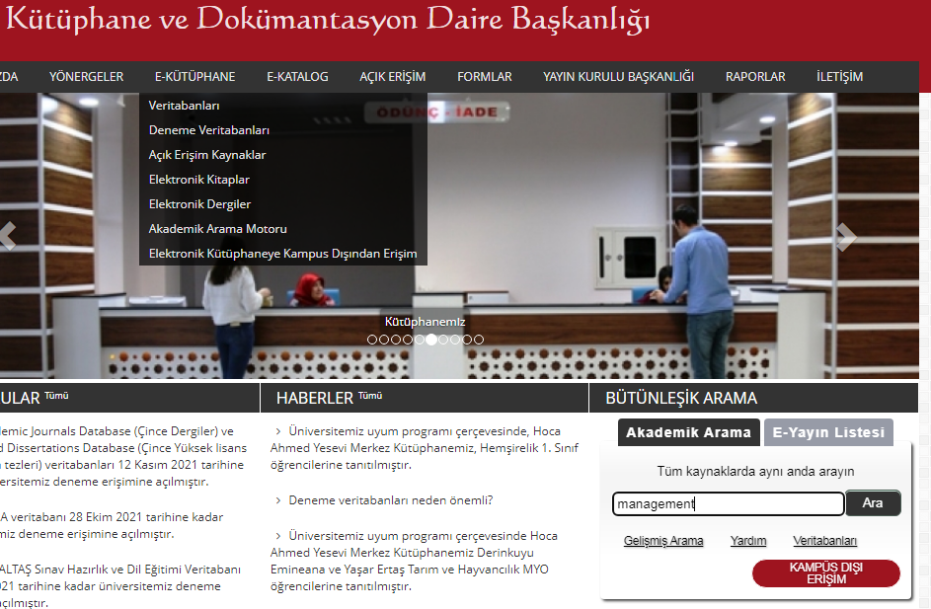

Slide 43
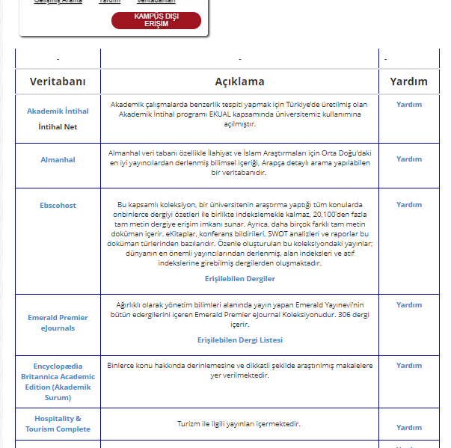
Veritabanları sayfamız

Slide 44
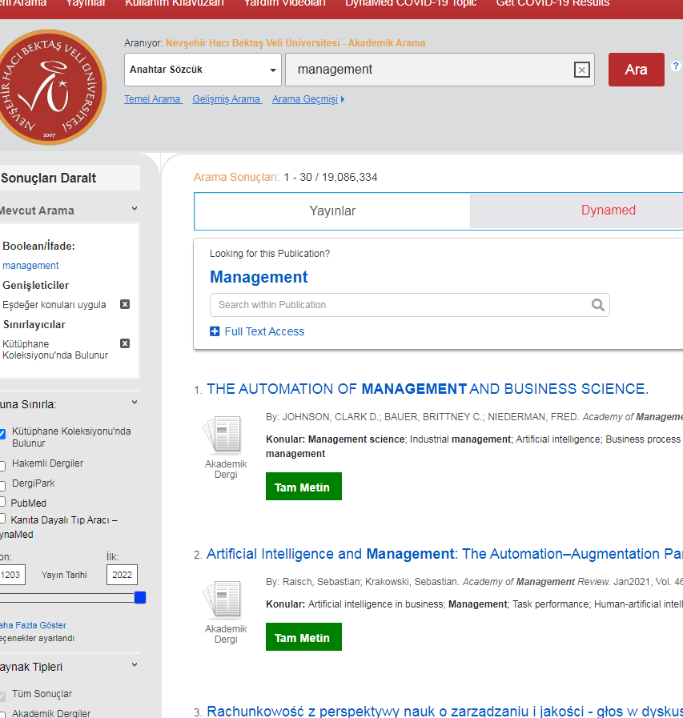
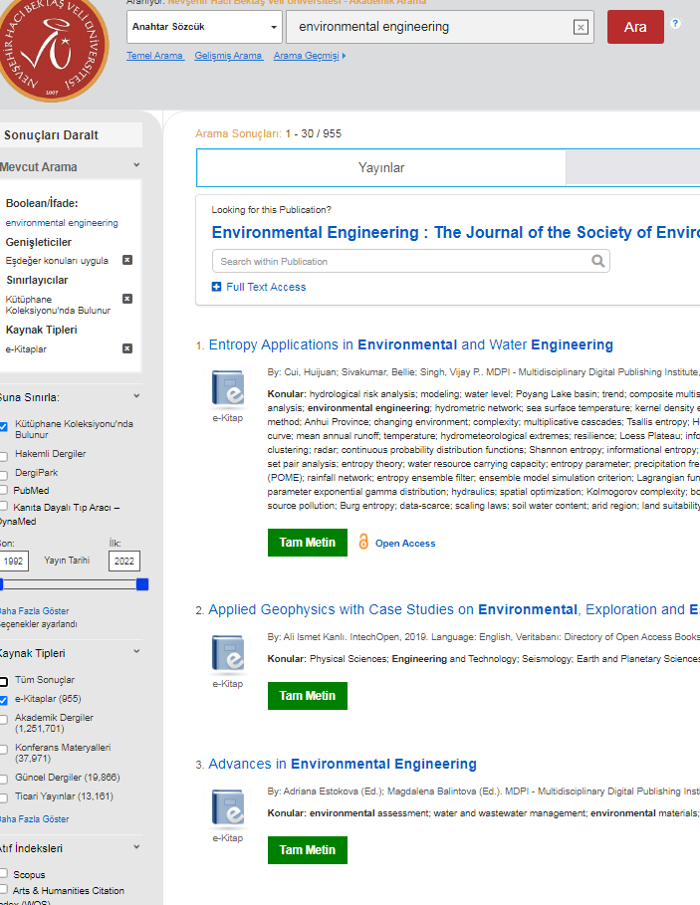
Örnek E-Kütüphane arama sonuçları

Slide 45
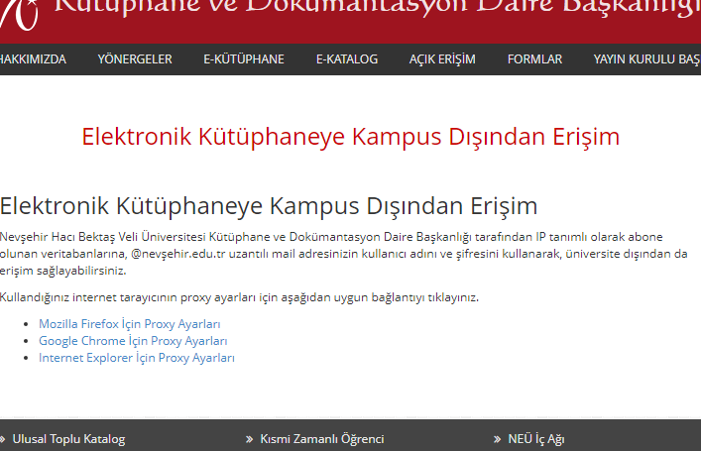
E-Kütüphaneye evimden nasıl ulaşabilirim?
E-Kütüphaneye Üniversitemiz kampüslerinden herhangi bir ayara gereksinim duymadan tam metin erişebilirsiniz.
Kampüs dışından erişebilmeniz için bilgisayarlarınızda Proxy ayarlarını değiştirmeniz gerekli, bu ayarlar için ihtiyacınız olan açıklamalara web sayfamız E-Kütüphane ve Bütünleşik Arama yapılan ikonlarda anlatılmaktadır. (Kampüs Dışı Erişim)

Slide 46
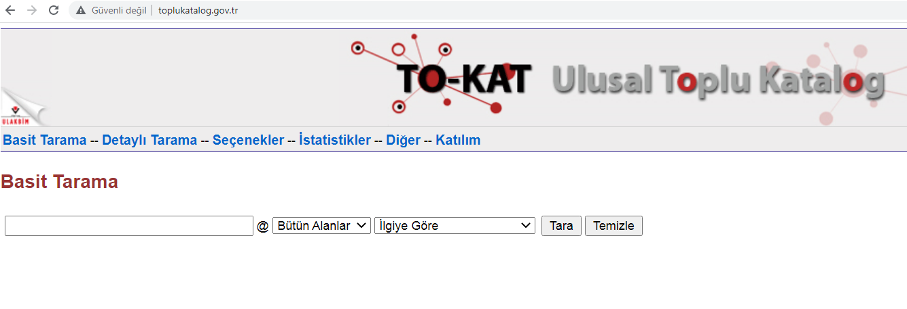
Toplu Katalog (TO-KAT)
Ülkemizde bulunan bütün kütüphanelerin taranmasının yapılabildiği katalogdur.
DPT'nin eylem planında Entegre e-Kütüphane Sistemi Projesi’nin sahibi olarak Kültür ve Turizm Bakanlığı, ilgili kuruluşlar olarak ise Başbakanlık Devlet Arşivleri Genel Müdürlüğü, Milli Eğitim Bakanlığı, Yükseköğretim Kurulu, Türkiye Bilimsel ve Teknolojik Araştırma Kurumu - Ulusal Akademik Ağ ve Bilgi Merkezi (ULAKBİM) ile üniversiteler belirlenmiştir.

Slide 47
Toplu Katalogdan nasıl yararlanabilirim?
Toplu kataloğu kullanmamızın amacı kütüphanemizde bulunmayan fakat başka bir üniversite (ODTÜ, Boğaziçi vb.) veya kurumdaki (Halk Kütüphaneleri vb.) kütüphanede bulunan kaynaktan haberdar olarak ona ulaşmaktır.
Kütüphaneler arası işbirliği için Merkez Kütüphanemize başvuruda bulunursanız kaynağınızın bulunduğu kütüphaneden sizler için temin edilir.

Slide 48
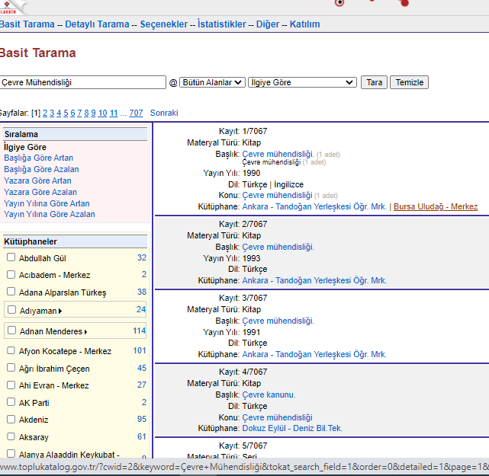
Toplu Katalogdan nasıl yararlanabilirim?
- Çalışmamızla ilgili kaynağımızın hangi kütüphanede olduğunu tespit edebiliriz.

Slide 49
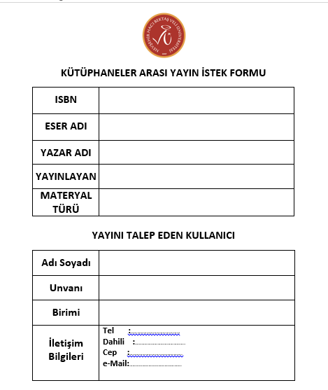
- Web sayfamız formlar linkinin altında bulunan
‘Kütüphaneler Arası Yayın
İstek Formu’ doldurlarak kütüphaneye başvurursunuz ve kütüphaneler arası işbirliği ile tarafınıza iletilir.

Slide 50
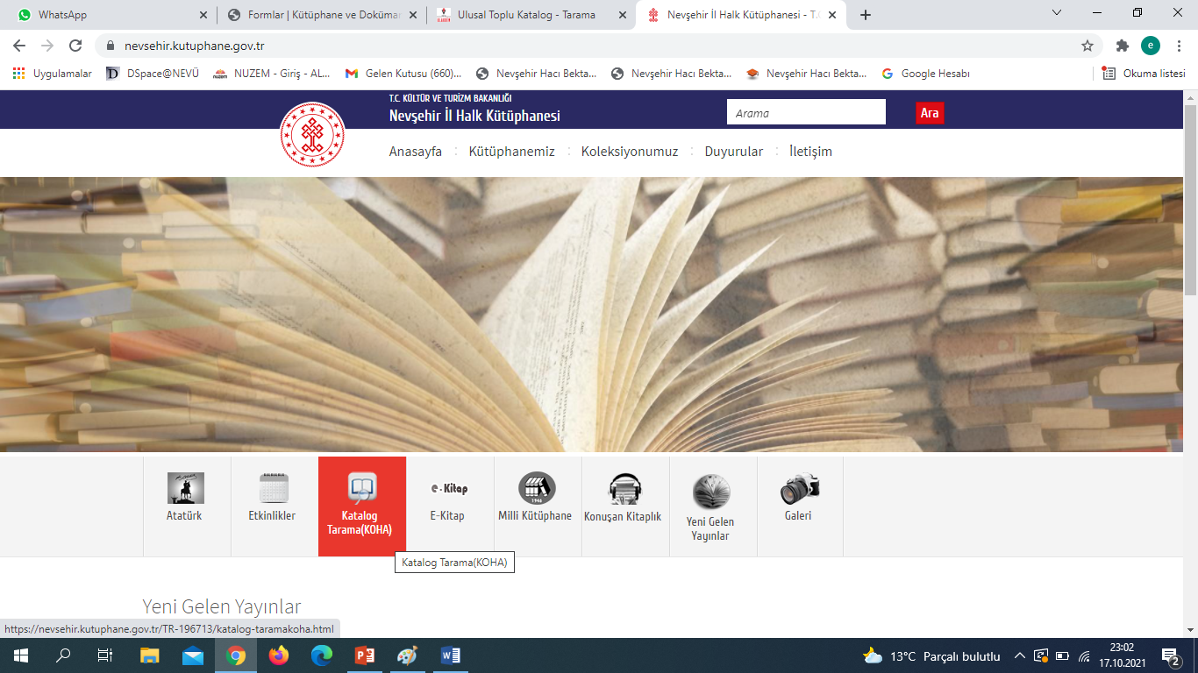
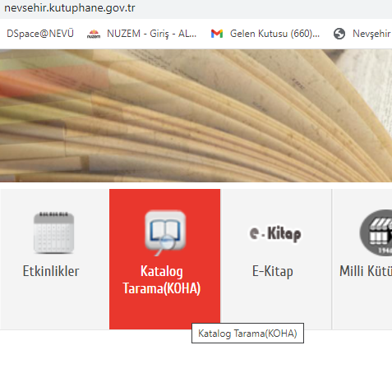
Halk Kütüphaneleri ve Nevşehir İl Halk Kütüphanesi üzerinden kaynak arama nasıl yapılır?
https://nevsehir.kutuphane.gov.tr/ adresinden
Katalog Tarama (KOHA)
tıklanır.

Slide 51
Halk Kütüphaneleri ve Nevşehir İl Halk Kütüphanesi üzerinden kaynak arama nasıl yapılır?
Gelen ekrandan Ülkemizde bulunan bütün halk kütüphanelerinin kataloğu tarana bilmektedir. İstersek aradığımız kaynakların hangi halk kütüphanesinde mevcut olduğunu veya bulunduğumuz il seçilerek kaynak kontrolü yapabiliriz.

Slide 52
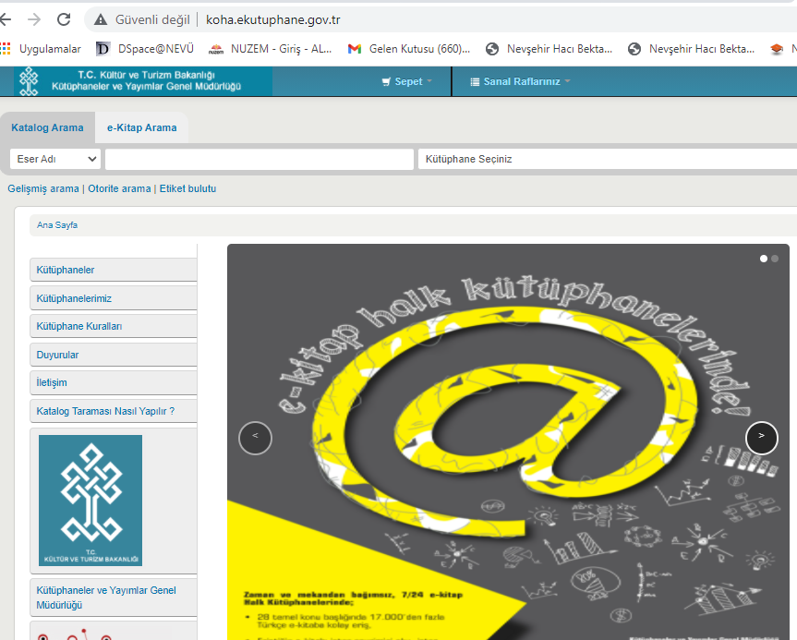
Halk Kütüphaneleri katalog tarama ekranı

Slide 53
Tezlerden Nasıl Arama Yapabilirim?
Üniversitemiz enstitülerinde yapılan tezlerin basılı nüshalarını Merkez Kütüphanemiz tez salonunda kullanabilirsiniz.
Yükseköğretim Kurumu Başkanlığı Ulusal Tez Merkezi (YÖK Tez)’nden Ülkemizde yapılan bütün tezlere ulaşabilirsiniz.
https://tez.yok.gov.tr/UlusalTezMerkezi/

Slide 54
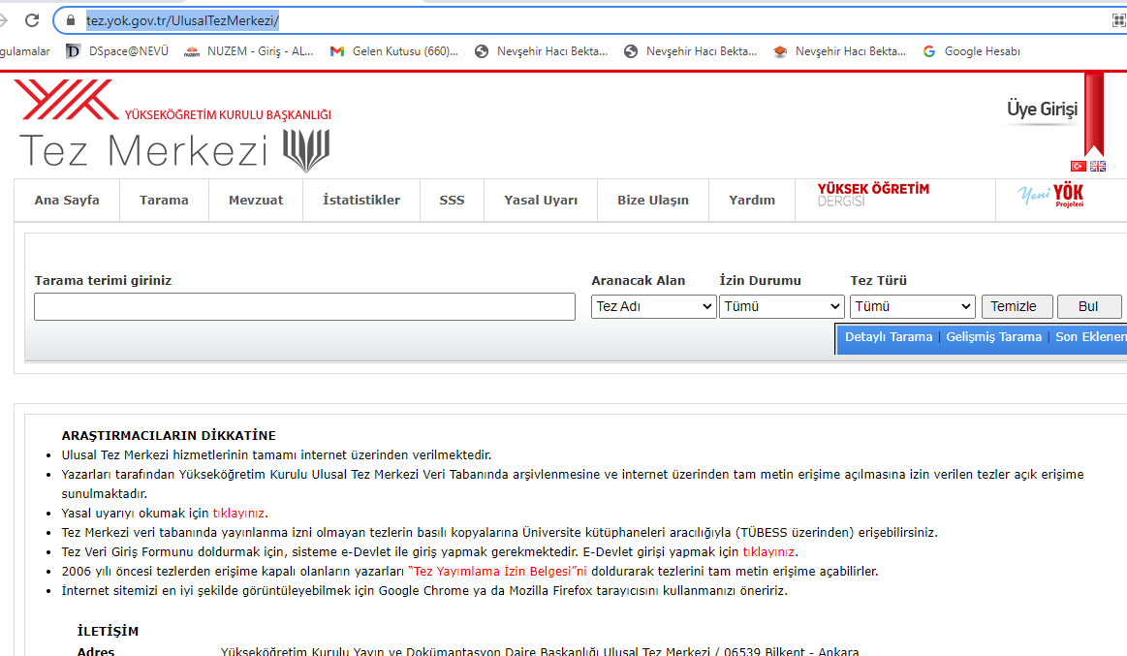
Yükseköğretim Kurumu Başkanlığı Ulusal Tez Merkezi
(https://tez.yok.gov.tr/UlusalTezMerkezi/)

Slide 55
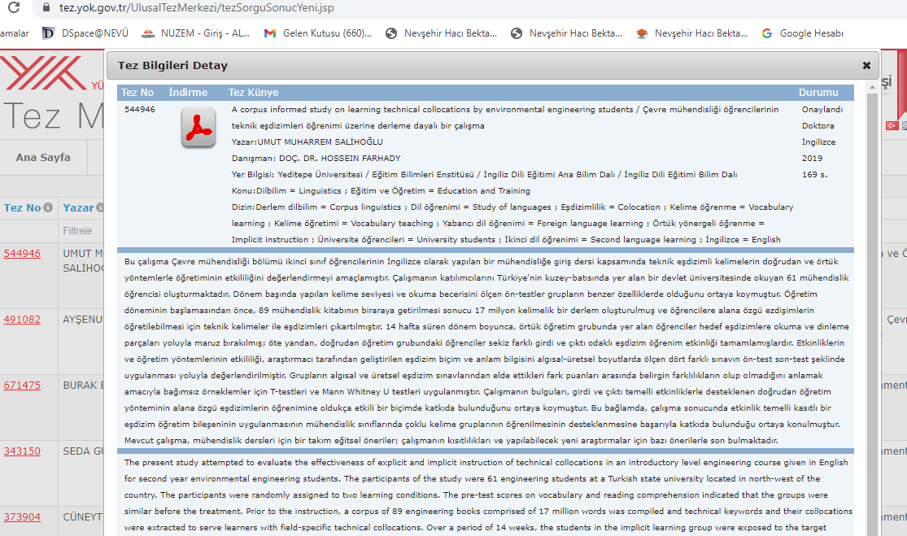
Tezlerden Nasıl Arama Yapabilirim?
YÖK Tez’de erişim için tezler 3’e ayrılır:
1- Tamamen erişime açılmış tezler (PDF var);

Slide 56
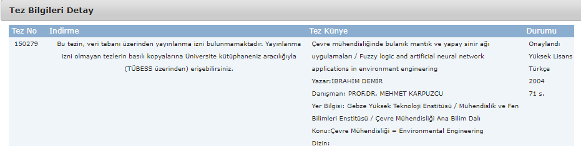
2- Yazarlardan izin alınamamış ancak kütüphanemiz aracılığı (Üniversitemizinde üyesi olduğu belge sağlama sistemi TÜBESS) ile ulaşılabilen tezler;

Slide 57
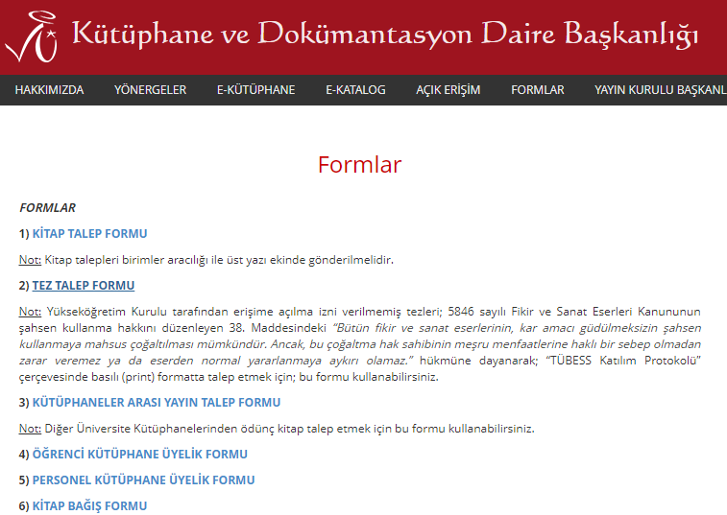
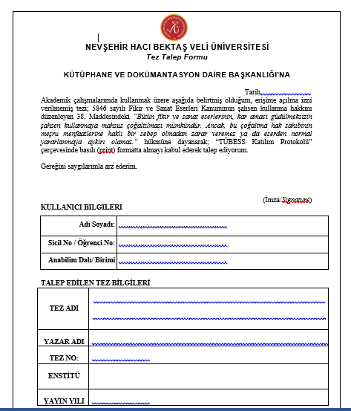
TÜBESS ile tez talep etmek için Merkez Kütüphanemize web sayfası->formlar alanında bulunan ‘Tez Talep Formu’ doldurularak başvurulur. (Yök protokolü gereği tezler basılı olarak verilir)

Slide 58
3- Yazarları tarafından izin verilmemiş erişime kapalı tezler;
(Yayınlanma izni bulunmuyor ibaresi vardır.)
- Bu tip tezler genelde patent başvurusu veya kitap çalışması düşünülen tezlerdir.

Slide 59
Tezlerden Nasıl Arama Yapabilirim?
Üniversitelerin Açık Erişim Sistemleri kullanılarak da tezlere ulaşmak münkündür.
Üniversitemiz Akademik Arşiv Sistemi (Dspace)’den bünyemizde yapılan bütün tezlere ulaşım mevcuttur.

Slide 60
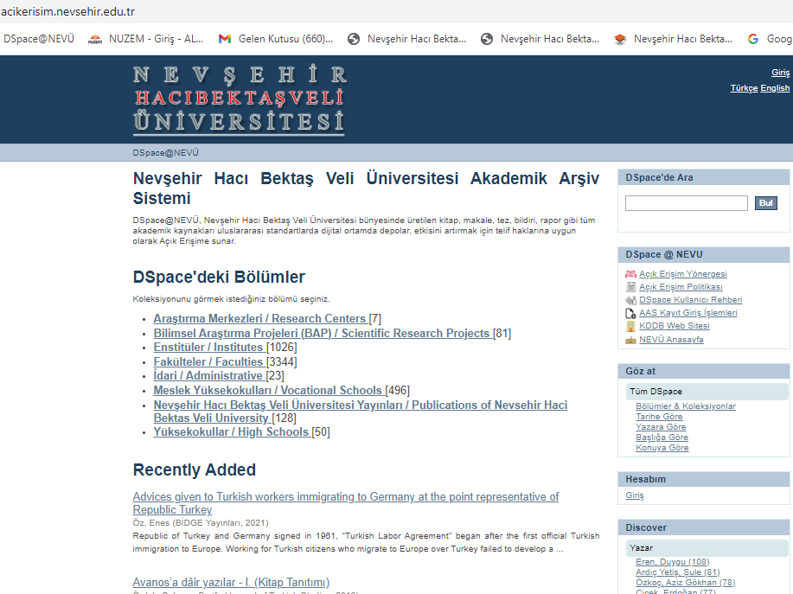
Üniversitemiz Akademik Arşiv Sistemi (Dspace) ana sayfası
(https://acikerisim.nevsehir.edu.tr/)

Slide 61
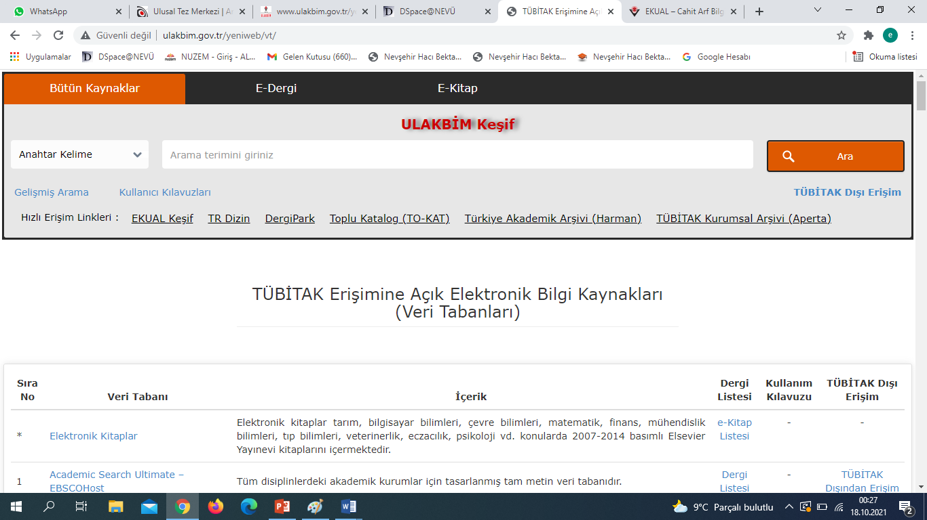
Makale taraması nasıl yapabilirim?
ULAKBİM Türkçe Veritabanları (ulakbim.gov.tr) sayfasından makale tarama hizmeti veren Türkçe veritabanlarını sunar;

Slide 62
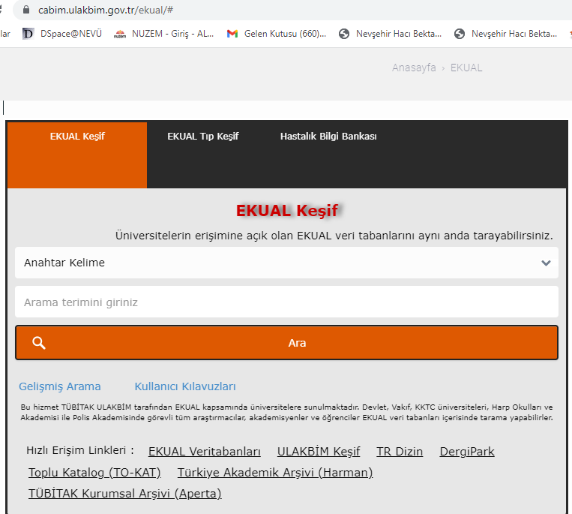
EKUAL Keşif: Tübitak-Ulakbim tarafından Üniversitelere sunulan ve altta listesi verilen veritabanlarını taramasına imkan veren veritabanıdır.

Slide 63
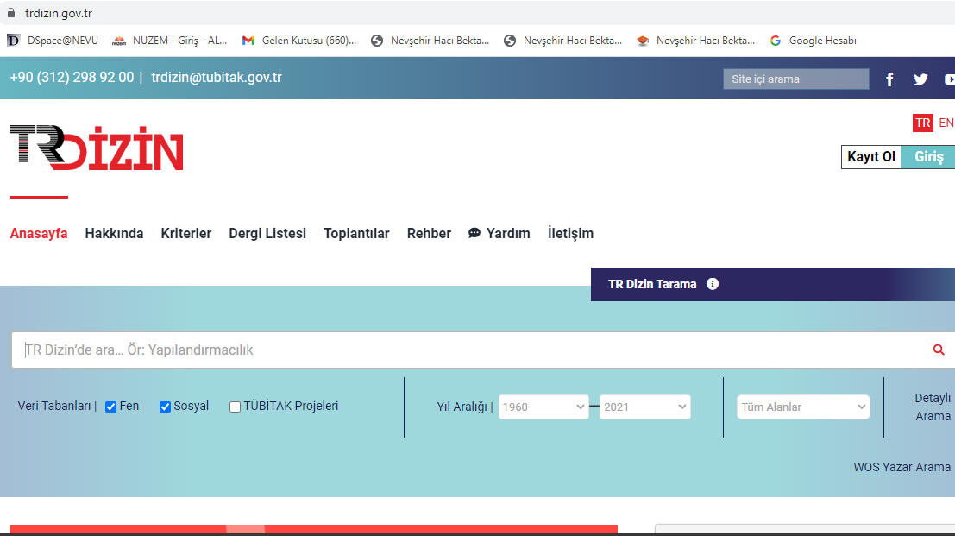
TR Dizin: Türkiye’de bulunan Türkçe dilinde TR Dizinde listelenen dergilerden makale taraması yapabilirsiniz.

Slide 64
DergiPark:
TÜBİTAK ULAKBİM çatısı altında, Türkiye'de yayınlanan akademik hakemli dergiler için elektronik ortamda barındırma ve editoryal süreç yönetimi hizmeti sunar.
DergiPark, ulusal akademik dergilerin standartlara uygun olarak varlık kazanmasına ve uluslararası görünürlüğünün artırılmasına destek olur.
DergiPark, dergilerin işleyişine, yönetimine ve içeriğine karışmaz, çıkar çatışmaları ve etik ihlal durumlarında taraf olmaz. Sadece alt yapı sunar ve sistemin kullanımı için "teknik destek" sağlar. Yazarlar, yayınları hakkında her türlü konu için ilgili derginin editörü ile iletişime geçmelidir.

Slide 65

DergiPark Web Sayfası

Slide 66
Ulusal Toplu Katalog (TO-KAT): Kitaplar için daha evvelden kullandığımız Toplu katalog makale taraması yapmada da kullanılmaktadır. Ancak makalelere ait bibliyografik bilgilere ulaşılabilmektedir

Slide 67
Türkiye Akademik Arşivi (Harman): Ulusal arşivler, dergiler (veri sağlayıcılar) ile arama motoru servisleri (servis sağlayıcılar) arasında ilişki kurarak, uluslararası standartlara uygun olarak gereksinim duyulan içeriğe erişim sağlayan üst veri harmanlama yazılımıdır. Ulusal Kurumsal Açık Arşiv içeriklerinin üst verilerinin harmanlanması ve yayınlara Harman adresi üzerinden erişimin sağlanması amaçlanmaktadır.
Harman, ulusal arşivler, dergiler (veri sağlayıcılar) ile arama motoru servisleri (servis sağlayıcılar) arasında ilişki kurarak, uluslararası standartlara uygun olarak gereksinim duyulan içeriğe erişim sağlayan üst veri harmanlama yazılımıdır. Ulusal Kurumsal Açık Arşiv içeriklerinin üst verilerinin harmanlanması ve yayınlara Harman adresi üzerinden erişimin sağlanması amaçlanmaktadır.
Harman, Açık arşiv içeriklerine bulunduğu adreste erişimi sağlamaktır.

Slide 68

Harman (Türkiye Akademik Arşivi) ana sayfa görüntüsü
Toplam 152 kurumda ve 2.092.090 kayıt içerisinde arama yapabilirsiniz.

Slide 69

HARMAN’da Üniversitemize ait (29.10.2021 tarihinde) 5.248 veri bulunmaktadır..

Slide 70
APERTA (Türkiye Açık Arşivi): TÜBİTAK kurumsal arşividir. Türkiye Açık Arşivi’nin adıdır.
Aperta Türkiye Açık Arşivi, araştırmacılar tarafından güncel olarak oluşturulan araştırma verilerini standart bir veri yapısında tutan, araştırmacılar tarafından veri yüklemelerinin yapılabildiği bir platformdur.
Aperta'nın Amacı:
Üniversiteler, yayıncılar ve kamu kurumlarında çalışan araştırmacıların verilerinin uzun süreli saklanmasını, korunmasını, yönetilebilmesini, taranabilmesini ve ücretsiz erişime açılmasını sağlayan Aperta, ulusal bir veri deposu olma gayreti ile oluşturulmuştur ve araştırmacıların gerekli kaynaklara adil bir şekilde erişebilmesini sağlamak için açık erişime sahip yayınların, verilerin ve yazılımların paylaşılmasını hedeflemektedir.

Slide 71

APERTA ana sayfası

Slide 72


Slide 73


APERTA kullanıcı kaydı ve giriş ekranı

Slide 74
Türkiye Makaleler Bibliyografyası:
Türkiye Milli Kütüphanesinin vermiş olduğu bir hizmettir.
DergiPark’tan farklı olarak bibliyografik kayıt veren bir veritabanıdır. Hangi dergide yayınlandığını gösteren bilgiler verir.
Toplu Katalog (TO-KAT) kullanılarak derginin hangi ünivresitede bulunduğuna erişilerek kütüphaneler arası iş birliği ile tam metin olarak temin edilebilir.

Slide 75

Türkiye Makaleler Bibliyografyası ana sayfası

Slide 76
Açık Erişimli Kaynaklara Ulaşmak
Yükseköğretim Akademik Arama (YÖKAKADEMİK):
(https://akademik.yok.gov.tr/AkademikArama/)
Akademisyenlerin yaptıkları çalışmaları (Proje, bildiri, makale, kitap, sanatsal faaliyet vb.) yükleme sonuçları içerisinde arama yapabilen veritabanıdır.
Aynı sayfadan akademisyenlerimizin de taramasını yaparak hangi yayınlarının olduğu görülebilmektedir.
Google Akademik: Geniş kapsamlı bilimsel literatür araması yapmak için basit bir yöntem sağlar. Google Akademik bilimsel yayınlar içerisinde arama yapması hizmetidir.

Slide 77

YÖKAKADEMİK ana sayfası
(https://akademik.yok.gov.tr/AkademikArama)

Slide 78

Google Akademik ana sayfası
(https://scholar.google.com/)

Slide 79
Üniversitemiz Akademik Arşiv Sistemi (Dspace)
Açık erişim kaynaklara ulaşmanın doğru adresleri açık arşiv sistemleridir. Diğer bir çok veritabanları verileri gerek açık erişim sistemlerinden çekerek gerekse de bibliyografik bilgi verirken, makalelelere tam metin erişmenin en doğru yolu açık erişim sistemlerini kullanmaktır.

Slide 80
Üniversitemiz Akademik Arşiv Sistemi (Dspace)
Açık Arşiv Sistemimiz (Dspace)’de 704 Üniversitemiz mensubunun artarak devam eden 5.270 veri ile hizmet vermektedir. Bünyesinde;
a)Bilimsel dergilerde yayımlanmış makaleler,
b) Yüksek lisans ve doktora tezleri,
c) Konferans bildirileri,
ç) Seminer, panel, çalıştay vb. metinleri, teknik notlar,
d) Bilimsel Araştırma Projeleri, TÜBİTAK projeleri, Kalkınma Ajansı projeleri, fizibilite projeleri, KOSGEB projeleri, Avrupa Birliği ve diğer dış destekli projelerin sonuç raporları,
e) Kitaplar,
f) Kitap bölümleri,
g) Patent, tescil edilmiş buluş, faydalı model belgeleri,
ğ) Açık ders materyalleri,
h) Kitapların bibliyografik bilgisi,
ı) Bilimsel ve sanatsal faaliyetler vb.
bulundurmaktadır.

Slide 81

Üniversitemiz Akademik Arşiv Sistemi (Dspace) ana sayfası
(https://acikerisim.nevsehir.edu.tr/)

Slide 82

e-mail: gokhanonmus@nevsehir.edu.tr
İletişim : 0 384 228 10 00 / 10505

